Slide 1
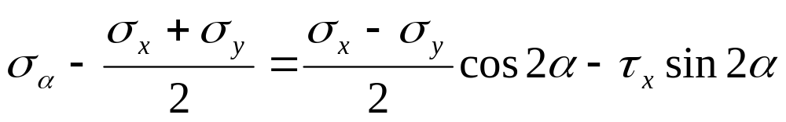
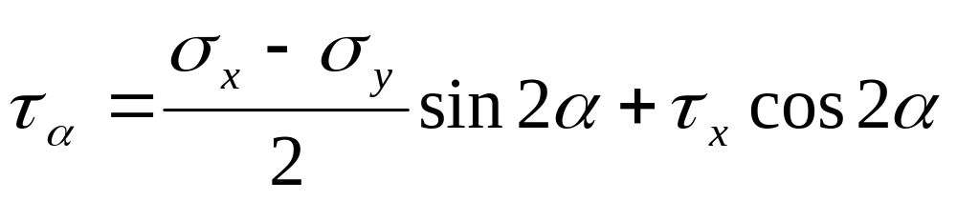
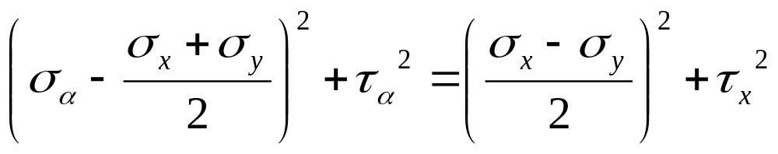
2、应力圆
由任一斜截面上应力分量的计算公式可得：
两式两边平方后求和可得：

Slide 2
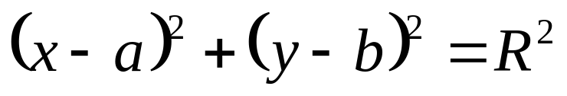
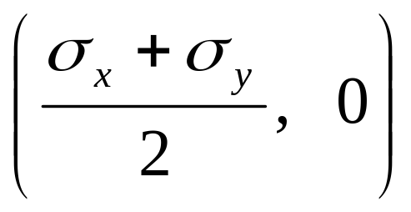
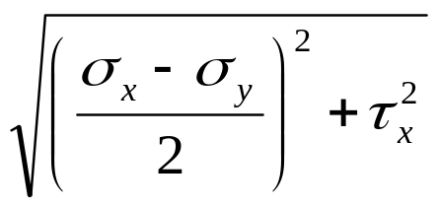

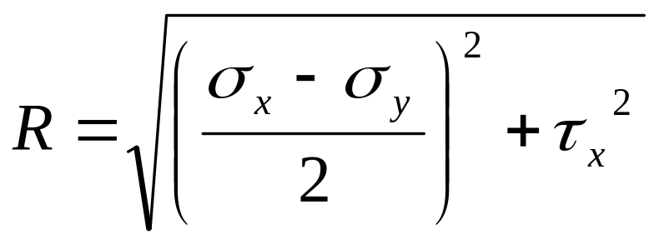
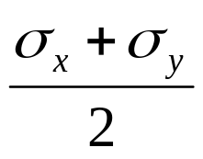
而圆方程为：
可见前式实际上表示了在σ 为水平轴、τ 为垂直轴的坐标系下的一个圆，其圆心坐标为：
τ
半径为：
O
C
σ
如图。

Slide 3
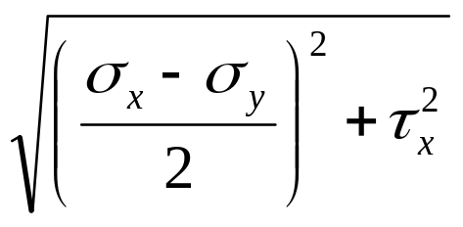
τ
因圆上点的坐标 （σ_{α}，τ_{α}）与单元体斜截面上应力（σ_{α}，τ_{α}）一一对应，因此称之为应力圆。
可通过确定应力圆上相应点的坐标来求斜截面上应力（σ_{α}，τ_{α}）。
O
C
σ
因为圆心一定在σ 轴上，只要知道应力圆上的两点（即单元体两个面上的应力），即可确定应力圆。

Slide 4
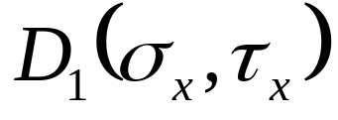
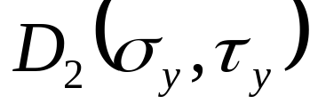
1）应力图的画法
y
τ
σ
已知σ _{x} 、σ _{y} 、τ _{x} 、τ _{y} ，如右图，假定σ _{x} >σ _{y}。
y
y
n
a
d
τ
e
α
x
σ
σ
x
x
α
τ
x
x
f
b
c
σ
τ
y
y
在σ、τ 坐标系内按比例尺确定两点：
τ
σ

Slide 5
连接D₁、D₂两点，线段D₁D₂与σ轴交于C点。
τ
σ
C
以C为圆心，线段CD₁或CD₂为半径作圆，即为应
力圆。
τ
σ
C

Slide 6

从D₁点按斜截面角α 的转向转动2α 得到E 点，该点的坐标值即为斜截面α上的应力分量值。
τ
2α
σ
C

Slide 7
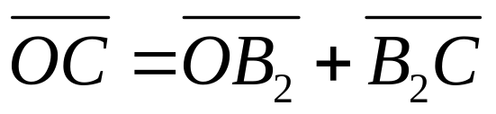
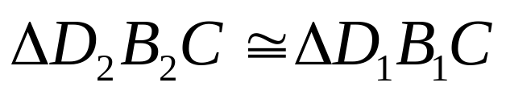
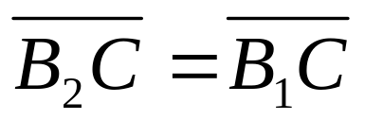
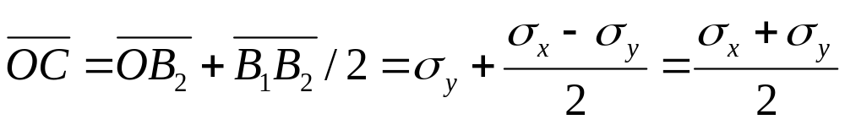
2）证明
对下图所示应力圆可见C点的横坐标为：
τ
D
₁
由于
α
_{x}
O
B
₂
2
₀
τ
_{y}
C
F
B
₁
σ
τ
σ
_{y}
D
₂
σ
_{x}
可得：

Slide 8
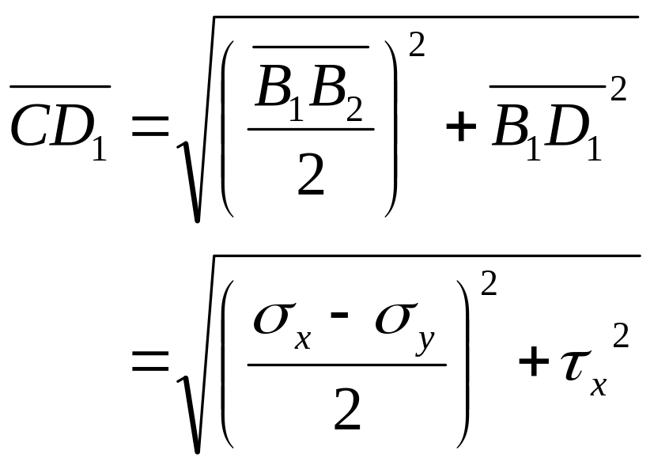
因此，C点坐标为应力圆圆心坐标，并且
τ
D
₁
α
_{x}
O
B
₂
2
₀
τ
_{y}
C
F
B
₁
σ
τ
σ
_{y}
D
₂
σ
_{x}
该线段长度等于应力圆半径。从而证明上述圆确为应力圆。

Slide 9
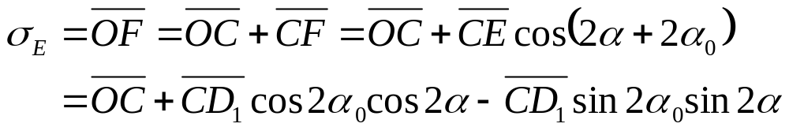
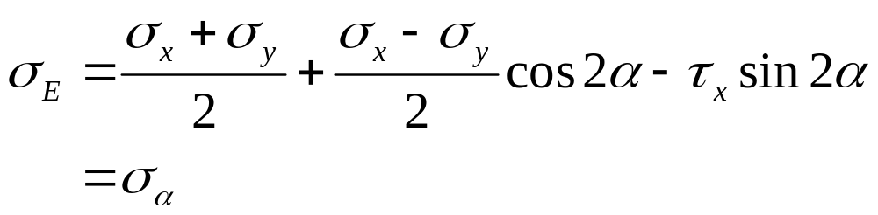
另外，E点横坐标为：
即：
τ
E
2
D
₁
α
α
_{x}
O
A
₂
B
₂
2
₀
τ
_{y}
C
F
B
A
σ
τ
₁
₁
σ
_{y}
D
₂
σ
_{x}

Slide 10
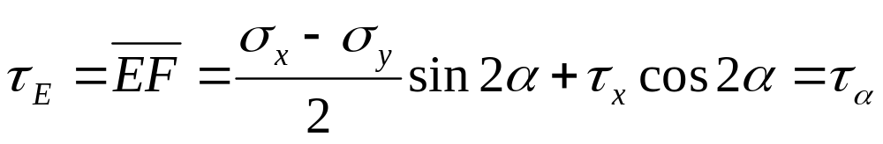
同理可得E点的纵坐标为：
τ
E
2
D
₁
α
α
_{x}
O
A
₂
B
₂
2
₀
τ
_{y}
C
F
B
A
σ
τ
₁
₁
σ
_{y}
D
₂
σ
_{x}
可见，E点坐标值即为α 斜截面上的应力分量值。

Slide 11
由于应力圆上点的坐标与单元体面上的应力分量值一一对应，因此，按比例作图，可通过直接用尺子量出坐标值或按几何关系来求任意斜截面上的应力分量，此即称为图解法。
应力圆上的点→→单元体斜截面
圆心角2α→→单元体斜截面夹角α，转向相同
y
τ
E
τ
σ
D
y
y
n
2
₁
a
α
d
_{x}
O
A
₂
B
₂
2
α
τ
τ
e
α
₀
x
σ
_{y}
C
F
B
A
σ
x
τ
₁
₁
σ
x
σ
D
x
α
τ
_{y}
₂
x
f
b
c
σ
τ
_{x}
σ
y
y

Slide 12
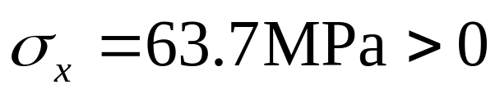
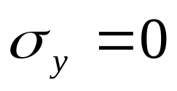
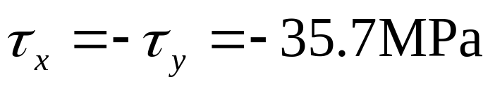
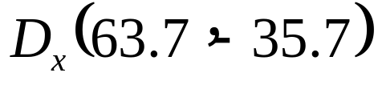
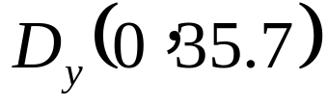
例：用图解法求图示α =−30°斜截面上的应力值。
y
由图示应力状态有：
解：
τ
_{x}=35.7MPa
σ
_{x}=63.7MPa
30
°
x
n
则x、y截面在应力圆上两点为：

Slide 13
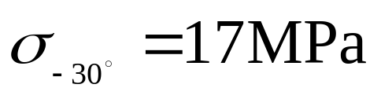
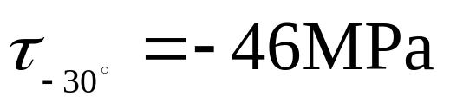
按一定比例，作出应力圆，并找到斜截面对应的点，量取其坐标可得：
τ
D_{y}(0, 35.7)
σ
60
°
D_{x}(63.7,-35.7)
E
(σ
，τ )
-30
°
-30
°
20MPa

